Slide 1
ПРЕДСКАЗАНИЕ ЦЕНЫ НА НЕДВИЖИМОСТЬ
Автор: Багалий Юлия Игоревна

Slide 2
Описание проблемы:
Цена одинаковой по площади квартиры может очень сильно варьироваться от различных условий: района, года постройки дома, этажности и т.д.
При оценки стоимости жилья, очень важно учесть все факторы, и указать наиболее приемлемую стоимость. Оценщик может не учесть некоторые моменты, в этом случае есть риск занижения стоимость жилья или его переоценки, что может привести:
К потерям банка, при продаже залогового имущества,
Долгом времени поиска покупателя,
Потерям застройщика, в связи с низкой ценой и т.д.

Slide 3
Решение.
Наша разработка оценит стоимость недвижимости, проанализировав все факторы, влияющие на ее стоимость, при этом снизив риск ошибки из-за человеческого фактора и сократив трудозатраты с 5 дней до 30 мин.

Slide 4
Как работает:
Для построения модели с целью оценки стоимости недвижимости:
Был проведен анализ и обработка данных по стоимости квартир, зависящий от разных факторов: района, количества комнат, площади, жилой площади, площади кухни, этажности, года постройки, а также разных экологических, экономических и социальных показателей.
Для улучшения качества модели были добавлены дополнительные факторы и произведена очистка данных.
Для обучения модели использовался RandomForestRegressor, для оценки качества модели используем R2 (Коэффициент детерминации)

Slide 5
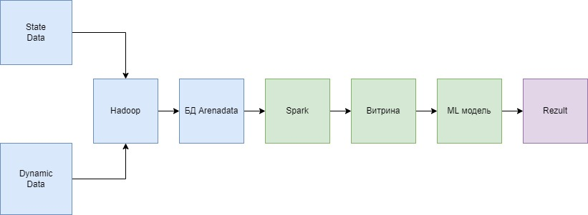
АРХИТЕКТУРА

Slide 6
Результат:
Метрика, используемая для оценки качества модели коэффициент детерминации (R2) составил 72%, что позволило:
Сократить стоимость услуг оценщиков.
Увеличить рентабельность строительных компаний на 5 %.
Увеличить скорость продажи жилья. (в зависимости от района и экономической ситуации данный показатель варьируется в границах 5-10%)
Снизить риск продажи жилья ниже его рыночной стоимости (актуально при оценки залогового имущества).

Slide 7
Планы на будущее:
Увеличить точность предсказания за счет добавления таких факторов как: качество ремонта, тип постройки дома, класс дома (эконом, бизнес и т.д.)
Добавить предсказание стоимости домов
Добавить предсказание стоимости земельных участков.

Slide 8
Спасибо за внимание!

